Slide 1

Análisis de datos para Skandia
Andrés García Montoya

Slide 2
Metodología de Descubrimiento de Información
Metodología aplicada: Basada en CRISP-DM
Etapas principales:
Comprensión de datos
Preprocesamiento
Selección de variables
Creación del modelado.

Slide 3
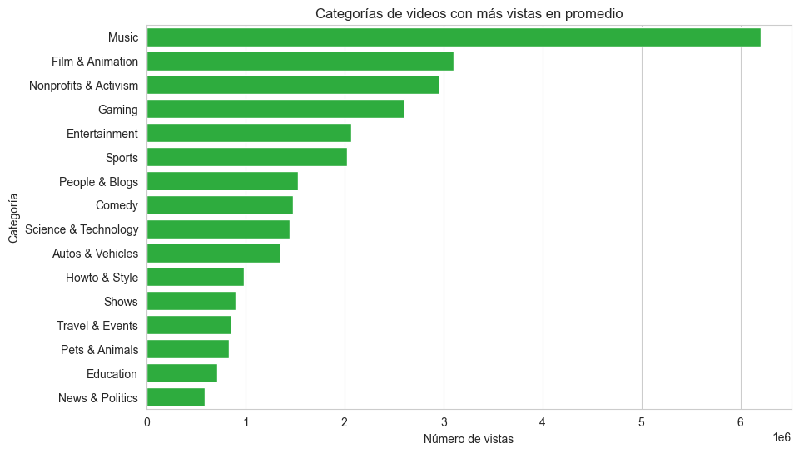
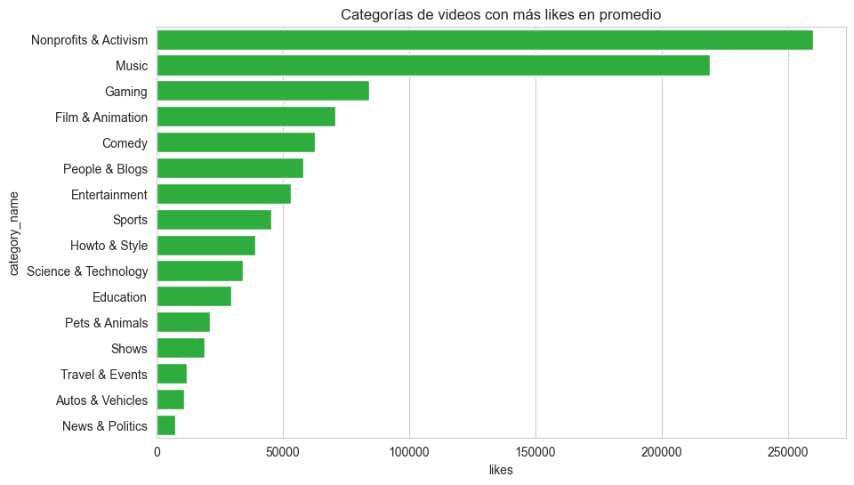
¿Qué categorías reciben más vistas y likes?
Las categorías Music y Film and animation reciben las mayores vistas en promedio.
Las categorías de Nonprofits & Activism y son las que en promedio reciben más likes.

Slide 4
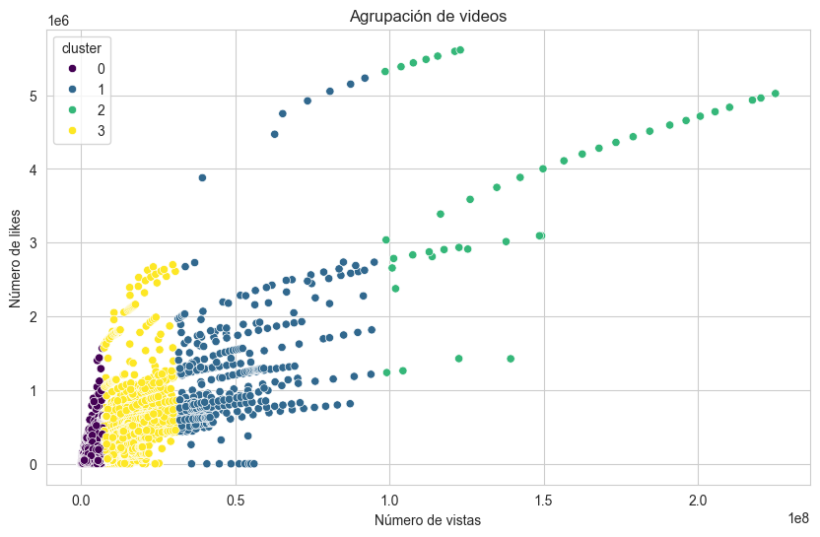
Agrupaciones con más likes
Se realizó un algoritmo de K-means para encontrar agrupaciones, entre los videos con más likes; sin embargo, no se encontró una clara distinción entre estos.

Slide 5
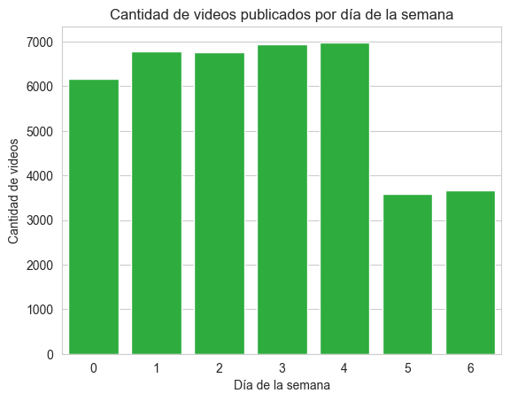
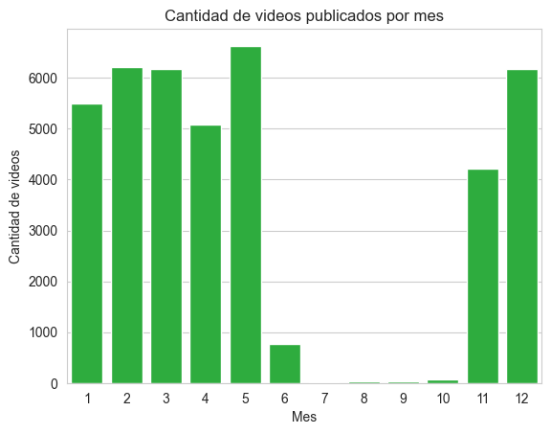
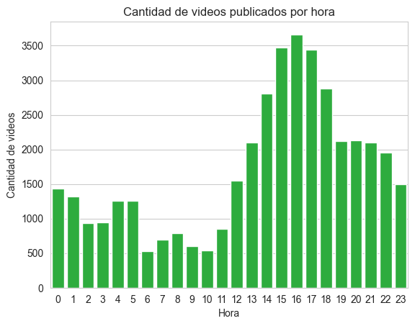
¿La temporada o fecha en el que el video es publicado tiene alguna influencia?
Cómo se puede ver la fecha en la que se pulica un video si tiene relevancia.
Los videos subidos en meses de julio a octubre por lo general no son tendencia.
Los videos subidos los fines de semana tienen son menos probables a ser tendencia.
Si se publica un video entre las 14 y 18 horas es más probable que sea tendencia.

Slide 6
Variables más importantes
Al ver la correlación y la influencia que había a la hora de realizar regresiones lineales entre las variables con el número de vistas se determino que las variables más importantes para ser tendencia son: likes, dislikes y número de comentarios.

Slide 7
¿Se puede predecir la cantidad de visitas?
Sí, se realizaron 2 modelos de aprendizaje de máquina para poder predecir la cantidad de vistas de un video, se utilizaron las variables likes, dislikes y cantidad comentarios. Se utilizó la regresión lineal y el regresor Random Forest.
Una regresión ayuda a ver cómo una variable afecta a otra, si hay una relación significativa, se puede hacer una predicción más informada sobre cómo ciertas métricas impactan el éxito de un video.

Slide 8
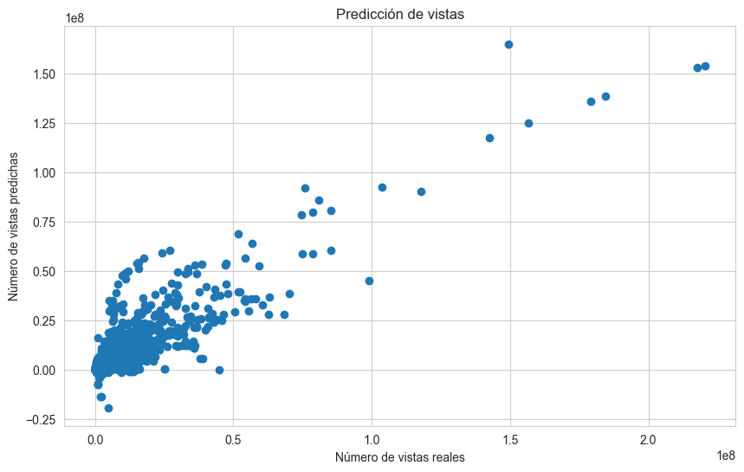
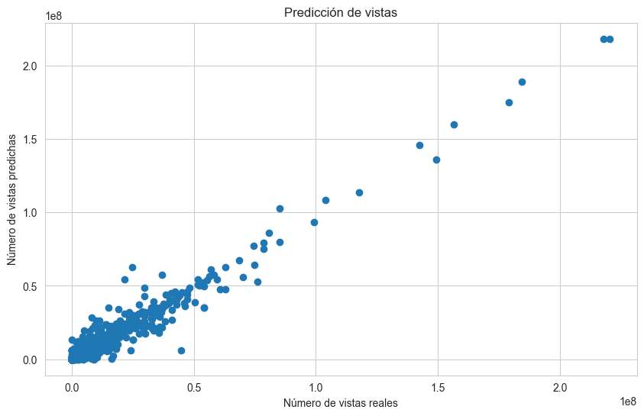
Métricas de desempeño
Regresión lineal
Métricas del Modelo:
Regresión Lineal: R² ≈ 0.81
Random Forest: R² ≈ 0.95.
R² Indica qué tan bien el modelo de regresión explica la variación en las vistas; cuanto más cerca de 1, mejor es el ajuste del modelo.
El modelo Radom Forest, demostró tener una gran capacidad de predicción.
Regresión Random Forest

Slide 9
Insights
1. Modelo de aprendizaje de máquina:
Random Forest demostro ser un gran modelo para predecir el número de visitas que tiene un video
2.Impacto de la Fecha de Publicación:
Estacionalidad: Videos publicados de julio a octubre rara vez son tendencia.
Día de la semana: Menor probabilidad de tendencia en videos publicados el fin de semana.
Hora de publicación: Mayor probabilidad de tendencia entre las 14:00 y 18:00 horas.
3. Categorías con Mayor Engagement:
Vistas: Las categorías de Music y Film & Animation atraen las mayores vistas promedio.
Likes: Nonprofits & Activism es la categoría que recibe más likes en promedio, seguida por Music.

Slide 10
Análisis Futuro
Ampliación con Análisis de Lenguaje Natural (NLP):
Comentarios: Identificar el sentimiento y la percepción de la audiencia.
Descripciones y Títulos: Analizar palabras clave y temas que impulsen el engagement.
Tendencias y Temas: Descubrir patrones de interés para optimizar la estrategia de contenido.
Objetivo: Mejorar la alineación del contenido con las preferencias del público, potenciando la efectividad de futuras publicaciones.

